Slide 1
Día del animal
Preguntas
Agustina cáceres

Slide 2
¿Por qué el 29 de abril se conmemora el día del animal?
Porqué Ignacio Lucas Albarracín fue el primer secretario por 50 años y fue presidente de la
SOCIEDAD ARGENTINA PROTECTORA DE LOS ANIMLES . Murió un 29 de abril y por eso en Argentina el 29 se conmemora el día del animal .

Slide 3
¿Quién creo la Sociedad protectora de animales ?
Quien creo la Sociedad Protectora de animales fue Domingo Faustino Sarmiento.

Slide 4
¿ Cuáles son los derechos que proclama?
Los derechos que proclaman son que Todos los animales nacen iguales ante la vida y tienen los mismos derechos a la existencia .
Todo animal tiene derecho al respeto .
El abandono de un animal es un acto cruel y degradante .
Los derechos del animal deben ser definidos por la ley, como los derechos del hombre .

Slide 5
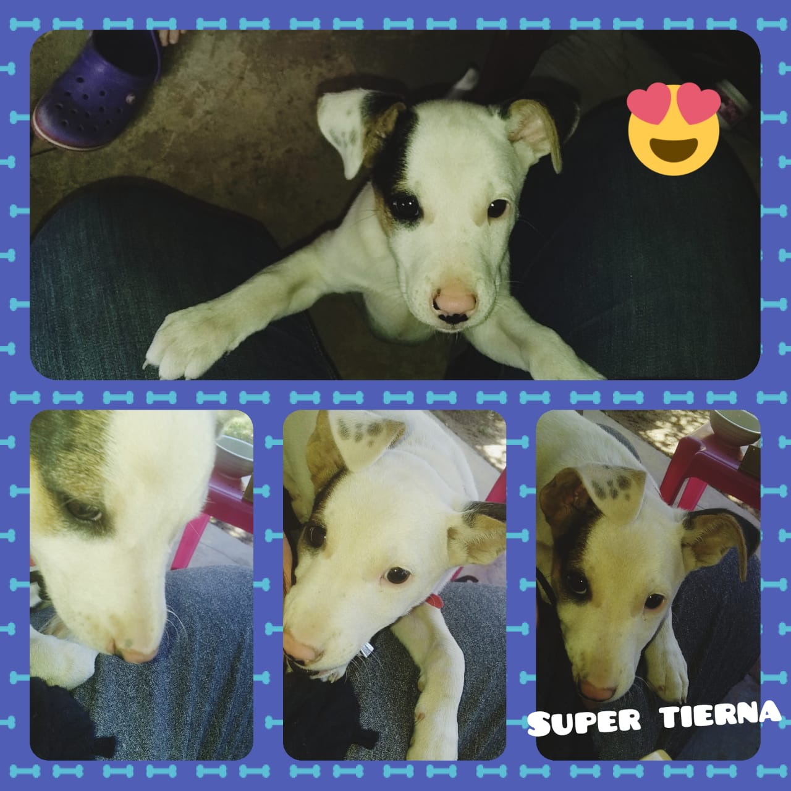
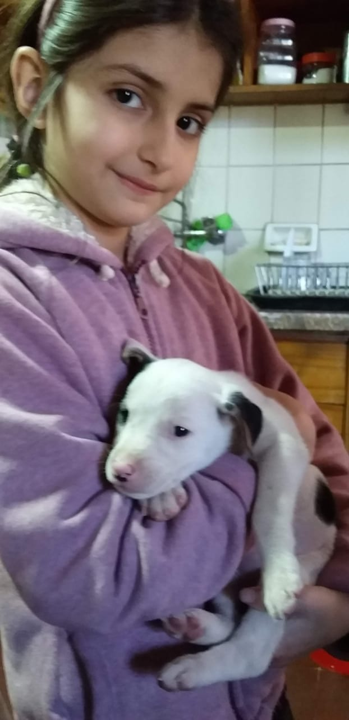
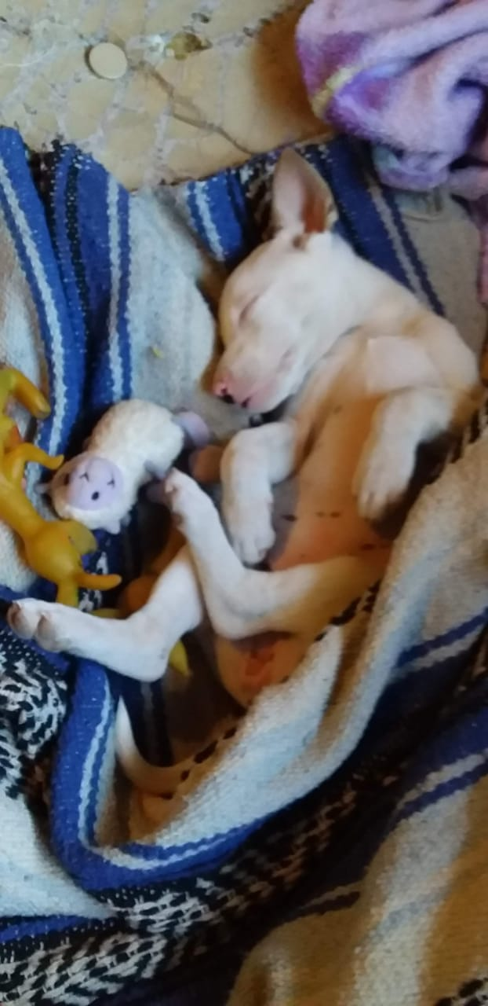
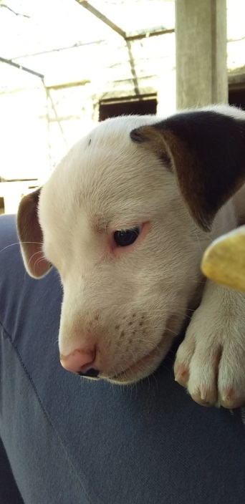
MI PERRITA MATILDA

